Slide 1
Piirrä selkään -peli

Slide 2
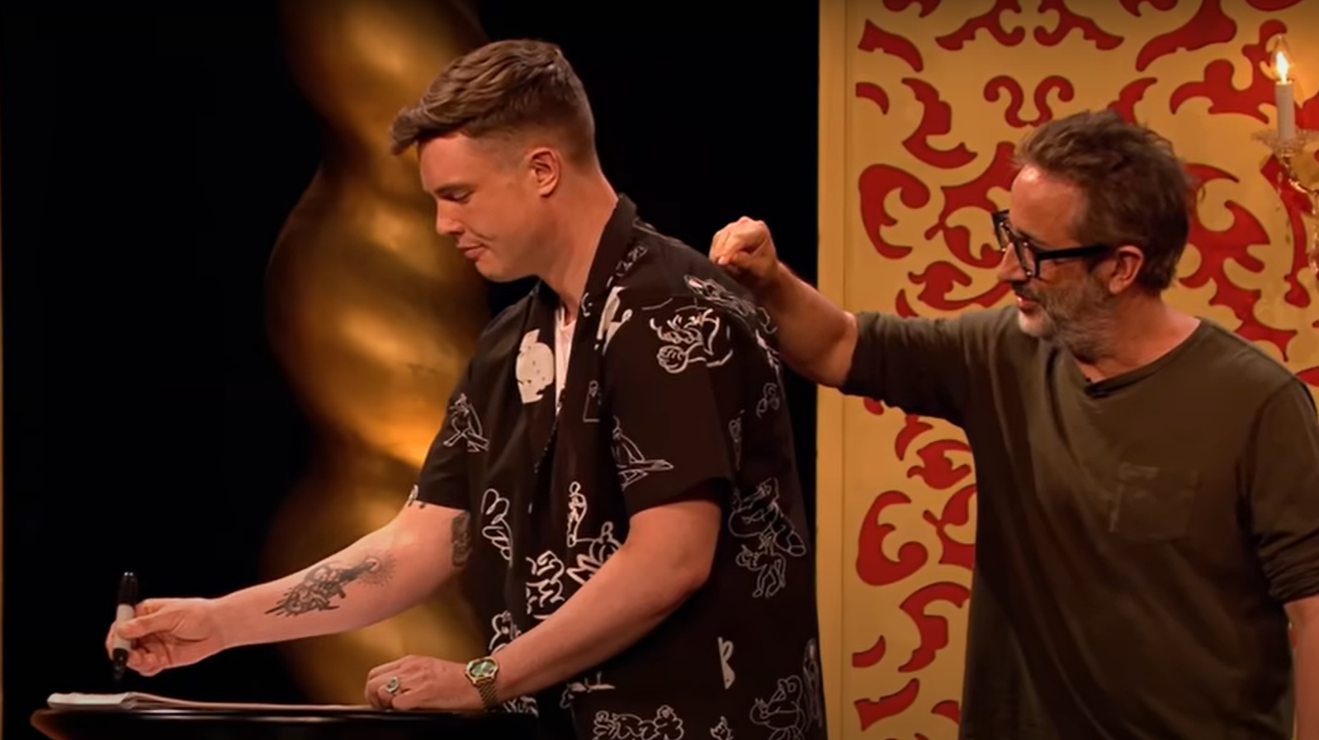


Kumpikaan EI SAA PUHUA.
Taululla näytetään kuva. A piirtää kuvan SORMELLA B:n selkään.
B piirtää saman kuvan paperiin, jonka tuntee selässään. B ei saa katsoa taululle.
Kuvan piirtämiseen on yksi (1) minuutti aikaa.
🗣
B
A
1 minuutti

Slide 3
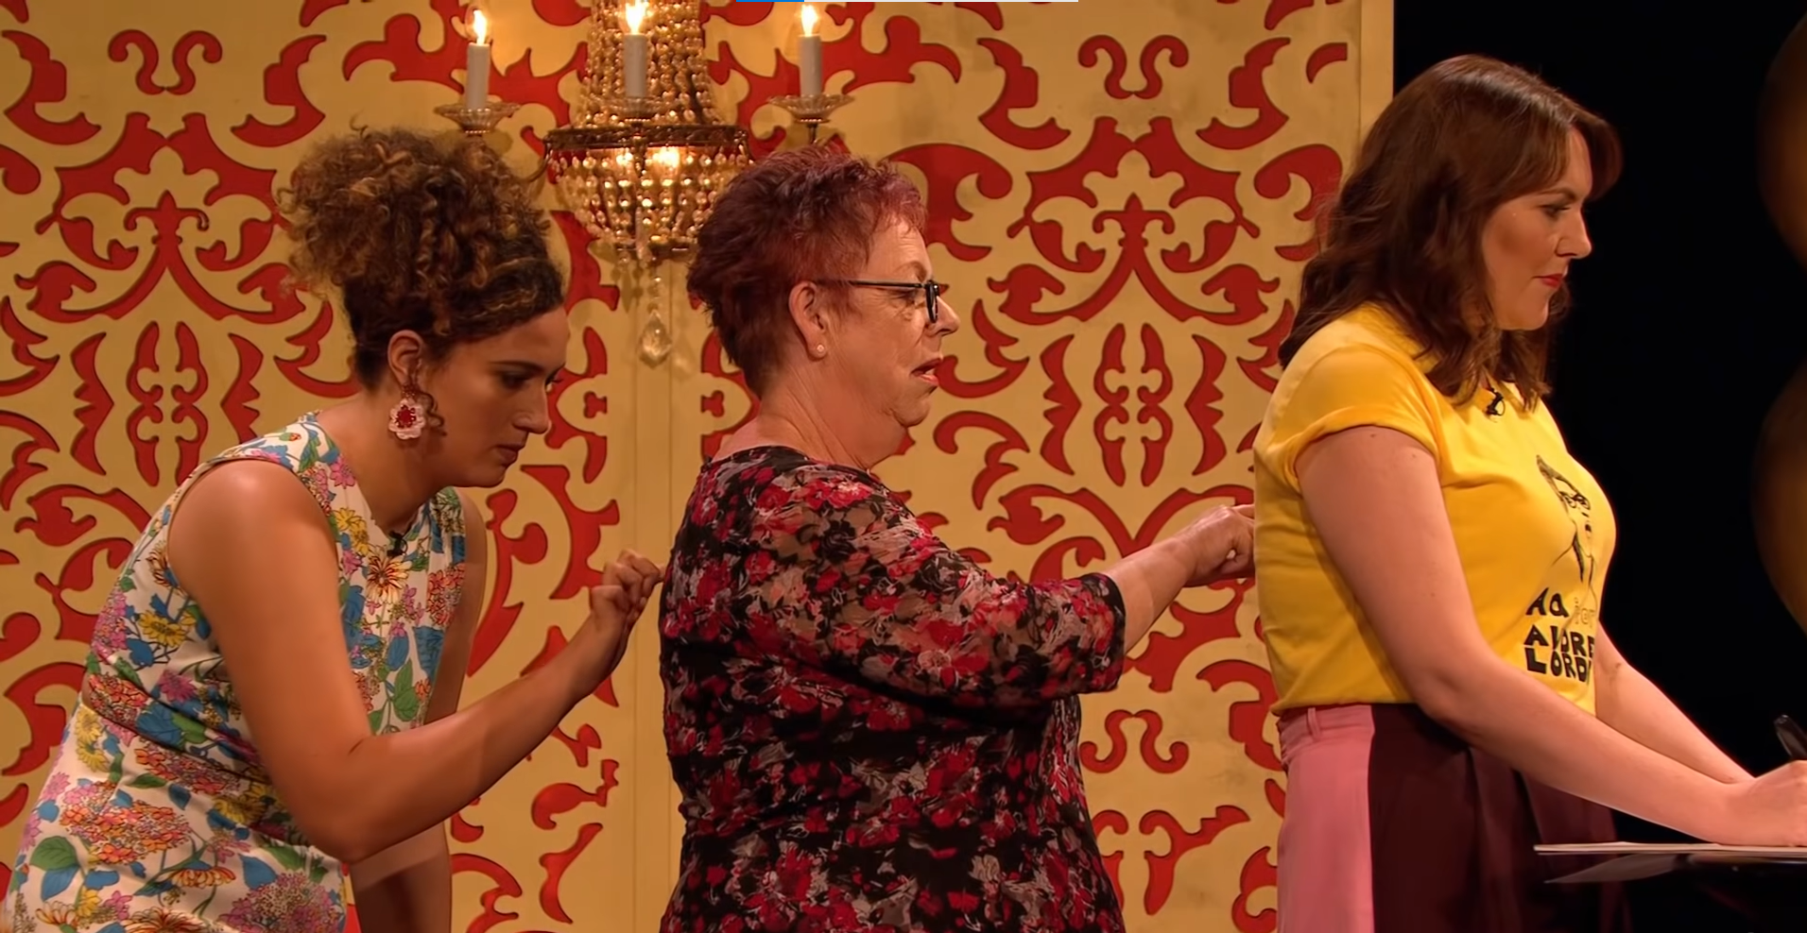
Kukaan EI SAA PUHUA.
Taululla näytetään kuva. A piirtää kuvan SORMELLA B:n selkään. B piirtää saman kuvan SORMELLA C:n selkään.
C piirtää saman kuvan paperiin, jonka tuntee selässään. C EI SAA KATSOA TAULULLE.
Kuvan piirtämiseen on yksi (1) minuutti aikaa.
🗣
A B C
1 minuutti

Slide 4
1. kuva

Slide 5


Slide 6
2. kuva

Slide 7


Slide 8
3. kuva

Slide 9


Slide 10
4. kuva

Slide 11


Slide 12
5. kuva

Slide 13
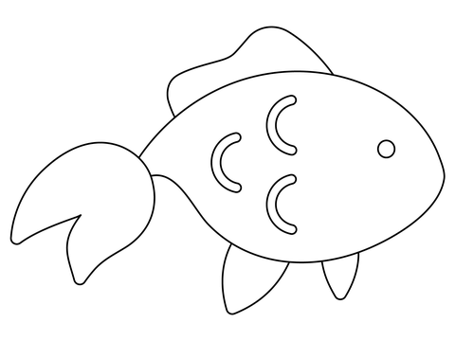

Slide 14
6. kuva

Slide 15
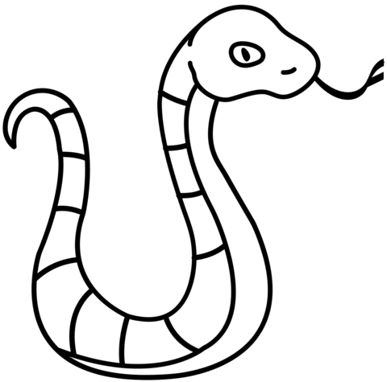

Slide 16
7. kuva

Slide 17


Slide 18
8. kuva

Slide 19
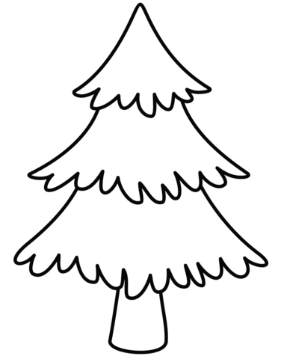

Slide 20
9. kuva

Slide 21
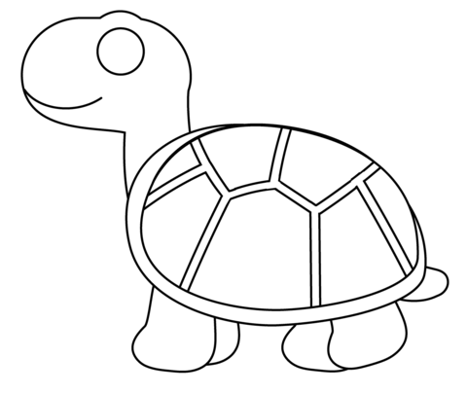

Slide 22
10. kuva

Slide 23
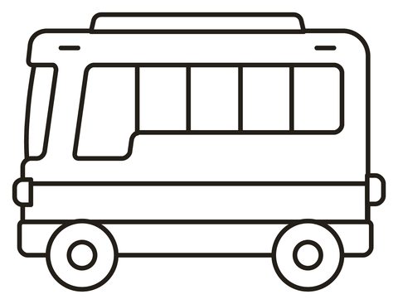

Slide 24
11. kuva

Slide 25
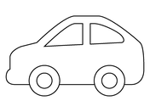


Slide 26
12. kuva

Slide 27


